Slide 1

MS-003 DCP1
髋关节置换手术导航定位系统
汇报人：宋艳芳
2022.10
Notes:
Rev2 2022.10

Slide 2
01.
开发背景
02.
市场分析
03.
注册、法规分析
目录
专利分析
04.
contents
技术分析
05.
06.
产品概念
07.
开发计划

Slide 3
part.01
开发背景

Slide 4
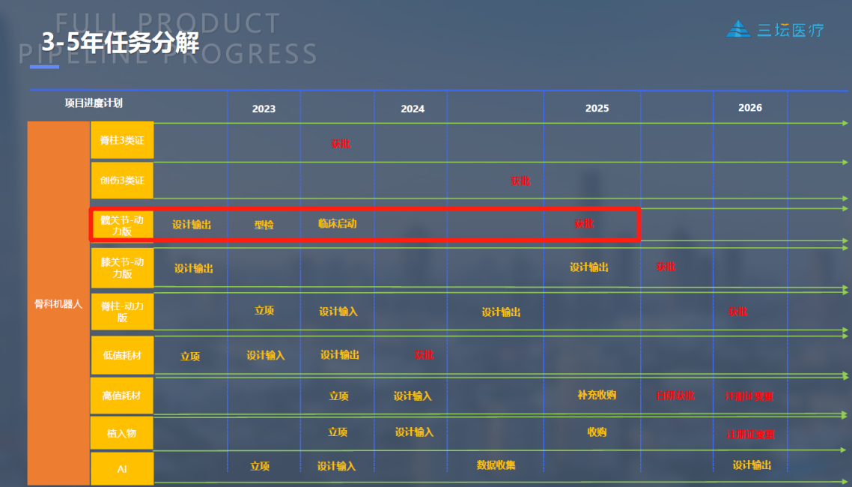
产品开发背景
Notes:
基于公司的战略规划，在骨关节机器人领域布局本产品

Slide 5
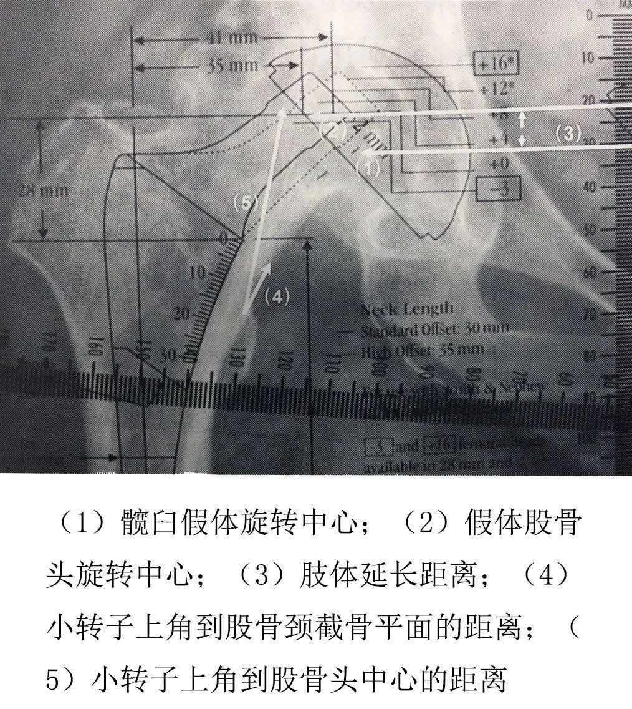
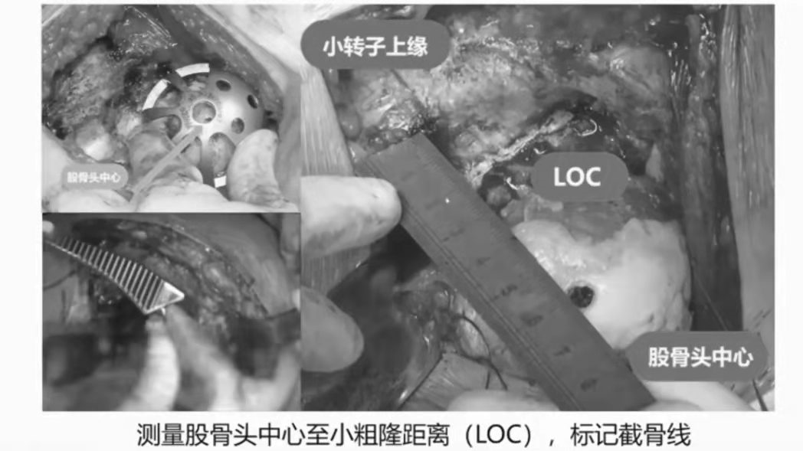
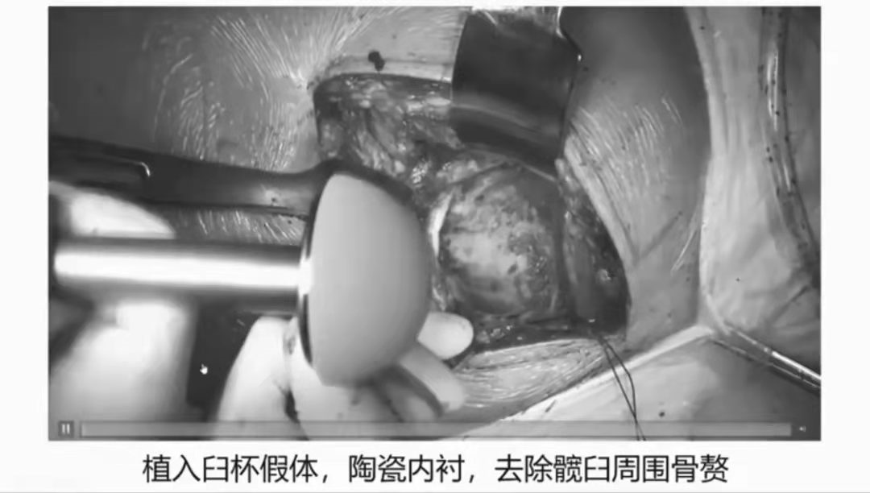
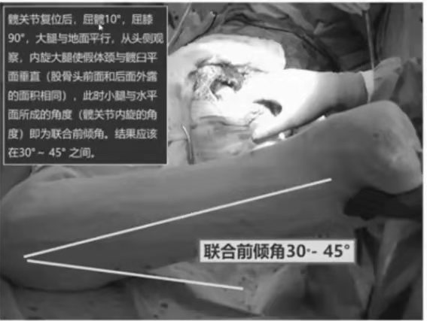
产品开发意义
解决痛点：
1. 传统关节置换手术难度大
难以精准规划
难以控制手术效果
难以确保安全性
难以实现理想的假体放置
利用假体模板胶片覆盖于X线胶片上进行测量，准确率只有20%-70%。
在髋关节翻修手术的原因中，关节不稳定占22.5%，机械松动占19.7%，感染14.8%。
依赖医生肉眼判断磨挫状态，70%的患者可能并发亚临床损伤。
据文献报道，传统髋关节置换手术约20% 髋臼杯无法安置在Lewinnek定义的安全区域。

Slide 6
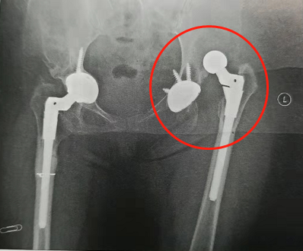
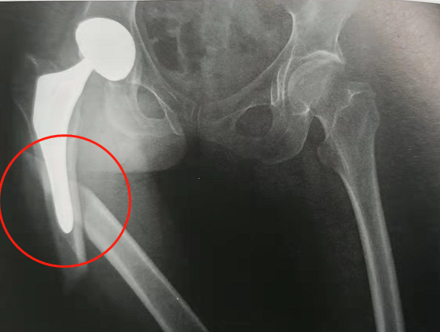
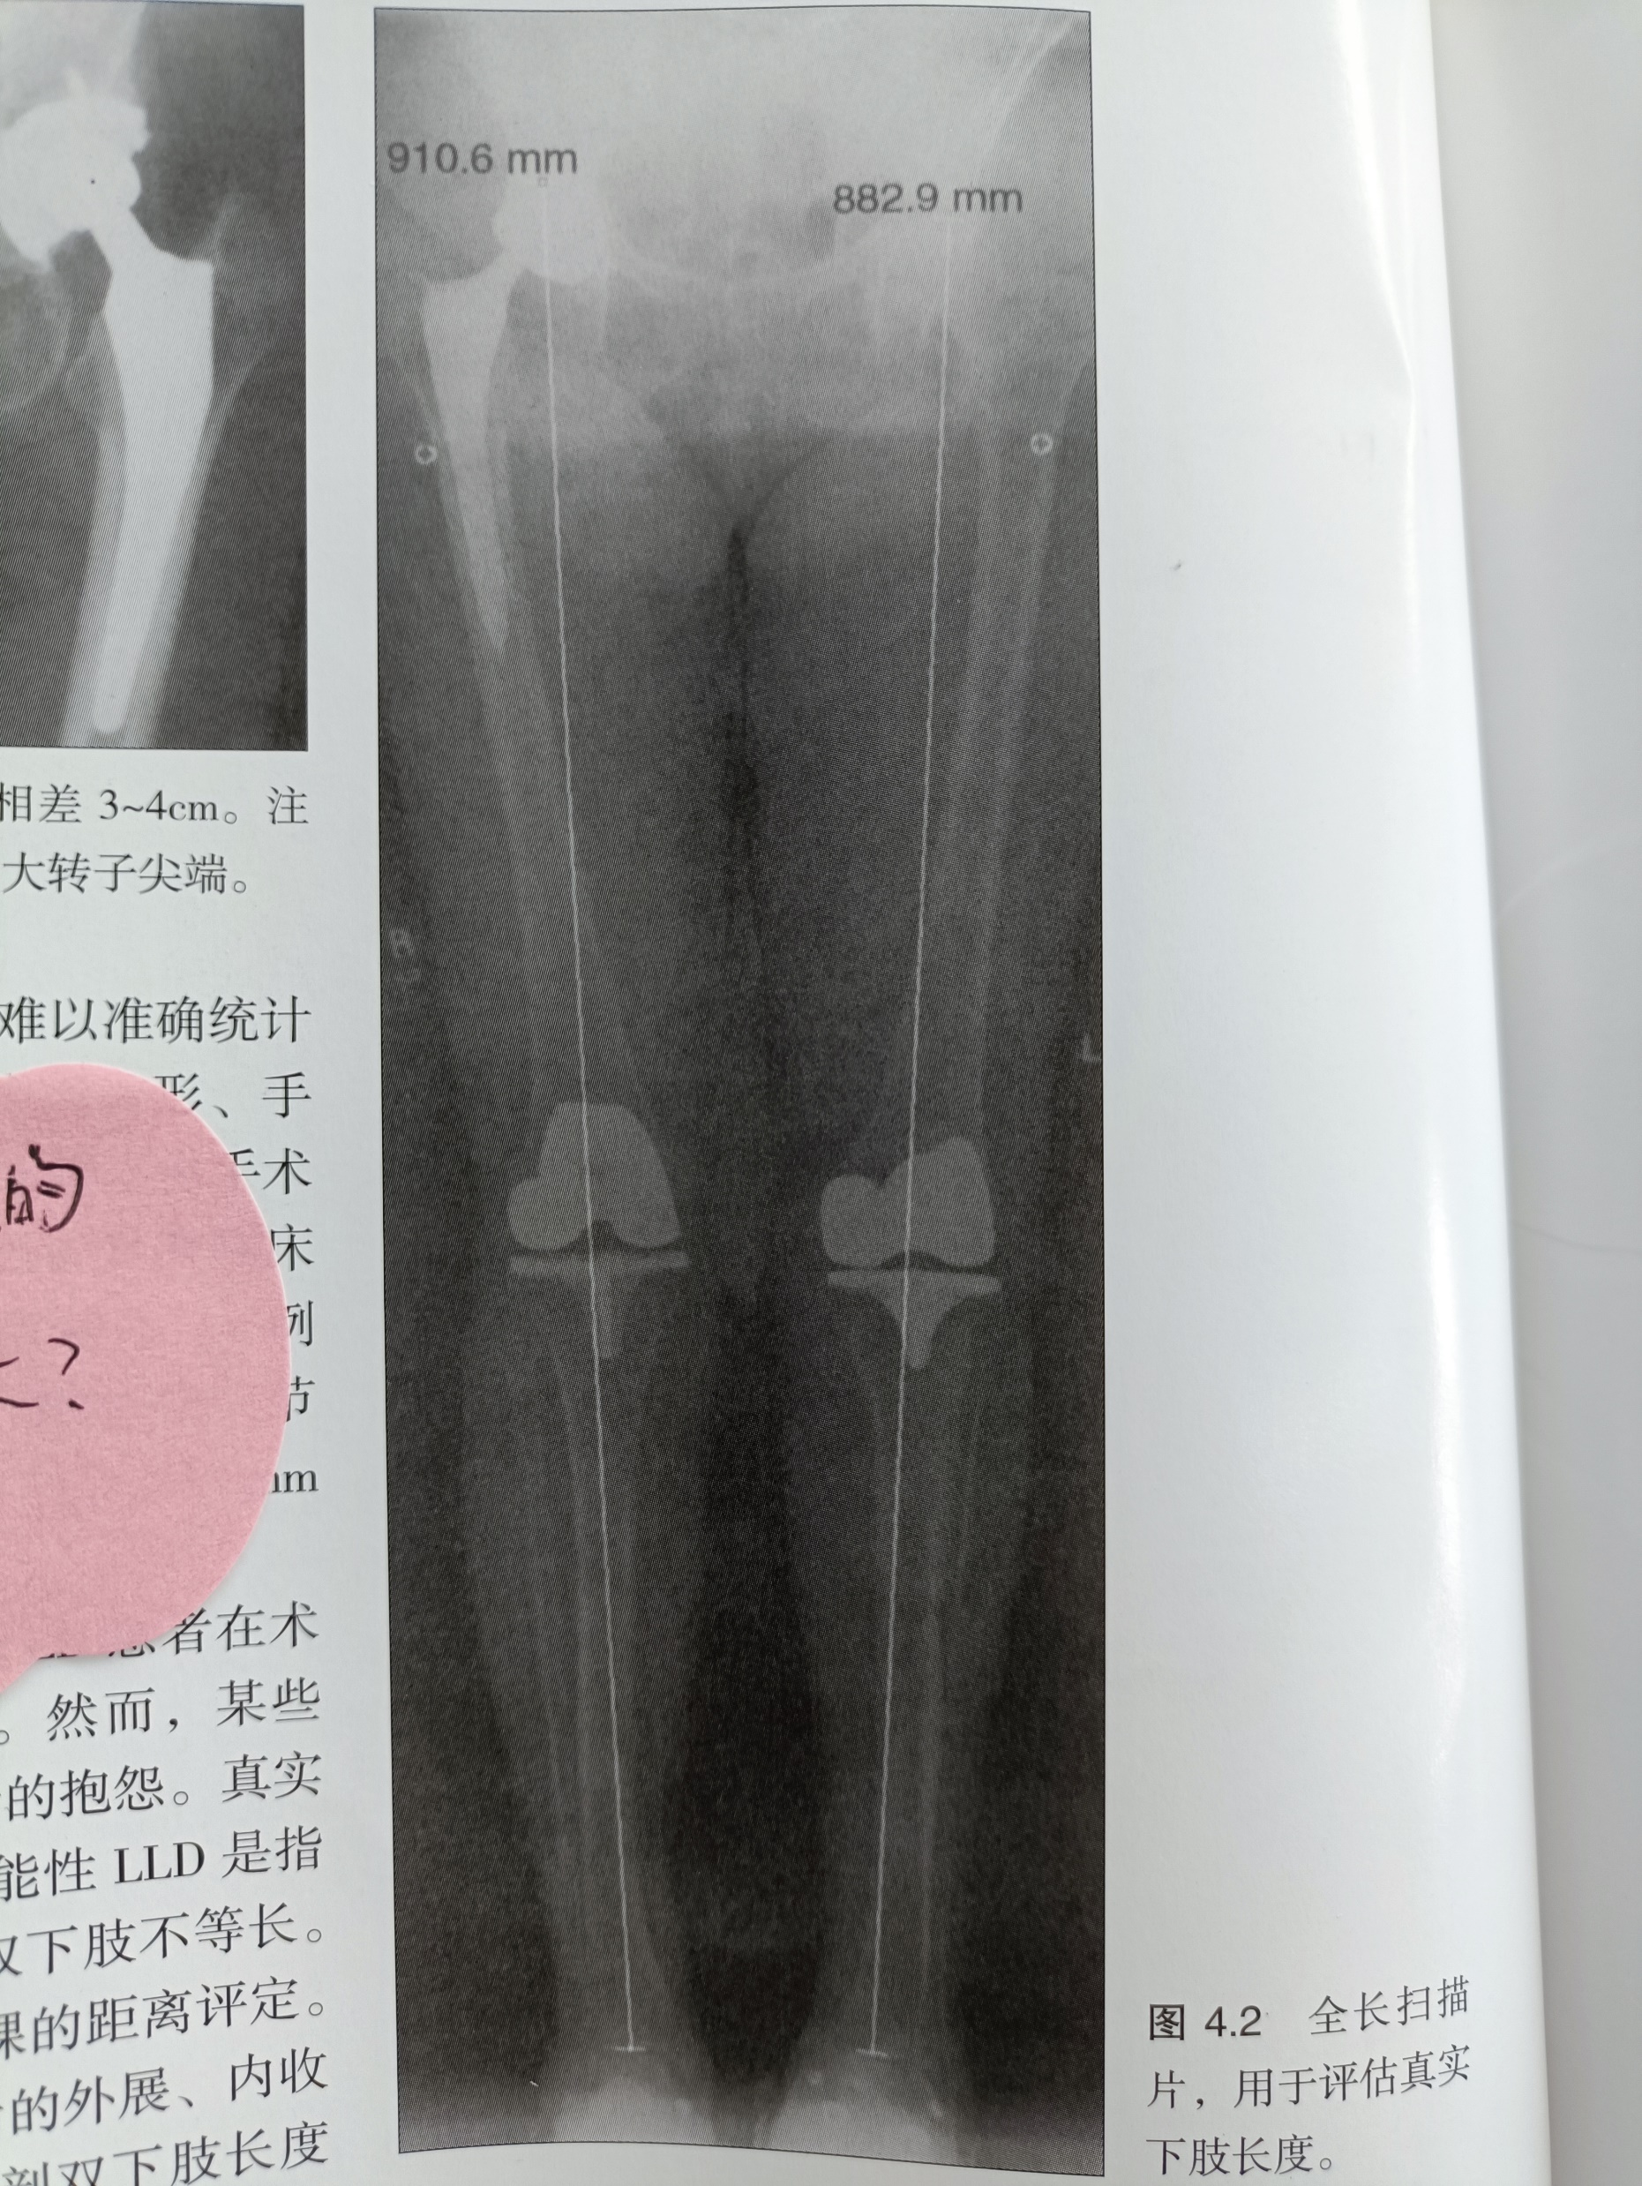
产品开发意义
解决痛点：
2. 传统关节置换手术风险高
传统髋关节置换术后假体脱位率为0.2-10%；对于初次行关节置换手术的患者，假体周围骨折的发生率约为8.2%，术后下肢不等长的发生率为50%-80%（“a lawyer await”）。
围手术期出现并发症的患者，期医疗花费是普通患者的342％。
假体脱位
假体周围骨折
下肢不等长

Slide 7
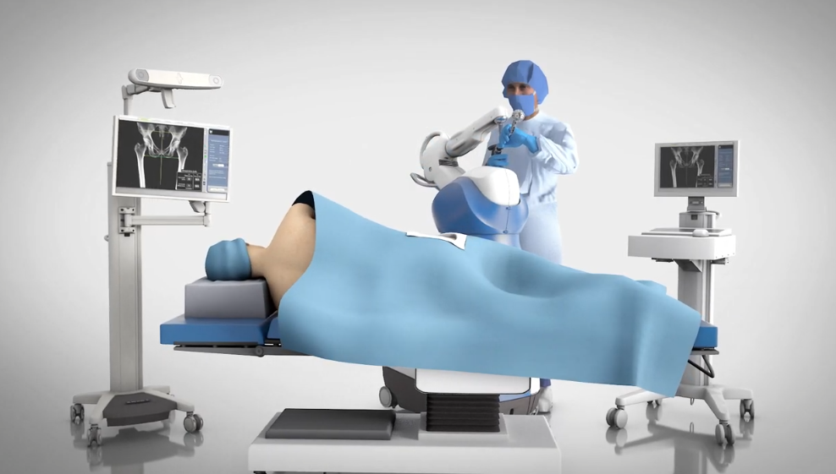
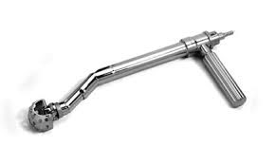
产品开发预期
双目视觉追踪
技术的集成
协作式机械臂的集成
及功能开发
动力系统（骨钻）的集成
术前图像处理系统的开发；
手术规划系统的开发
前端器械的设计与开发
术前-术中图像配准技术的开发

Slide 8
part.02
市场分析

Slide 9
市场分析
国内关节手术量逐年递增，机器人渗透空间巨大
机器人将成为本土假体厂商提升利润的重要手段
关节置换机器人具有远期卫生经济学效益
医院建设潮将促进大型智能医疗设备的采购
手术机器人能够提升医生操作精准度、安全性及手术效果，将极大满足人们追求优质医疗服务的需求，并将成为医院打造学术高地、提升整体竞争力的重要因素。

Slide 10
政策分析
《医疗装备产业发展规划（2021-2025年）》征求意见稿则将手术机器人列为重点发展领域；
2021年6月, 卫健委全面放开社会办医大型医疗设备配置，取消审批，民营医院占据国内总医院的半壁江山，医械市场需求激增。
2021年8月，北京医保局宣布10月23日起，机器人辅助骨科手术进入北京甲类医保支付目录（可100%报销），一次性机器人专用器械获得北京乙类医保支付（可部分报销）。
2022年3月医保局发出《关于完善骨科“手术机器人”“3D打印”等辅助操作价格及相关政策的指南（征求意见稿）》，则进一步为行业建立了规范和标杆。

Slide 11
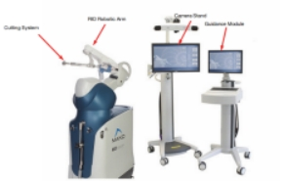
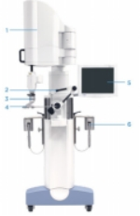
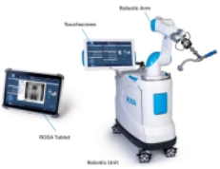
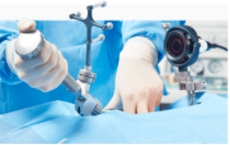
竞品对比
详细信息
 | Mako机器人 | Tsolution One机器人 | Rosa机器人 | Intellijoint导航系统
产品组成
光学系统品牌 | NDI， 主动追踪（示踪器为一次性） | 无光学追踪系统 | 无光学追踪 | 自研品牌，小型化可直接安装在患者骨盆，有按钮用于捕获照片（或者捕获探针当下位姿，1-2S）
机械臂品牌 | 自研 | 自研，TCAT®机械臂为主动型机械臂，该机械 臂为自主研发，机械臂臂展 92.6 cm (Kuka 臂展为 80cm/82cm）；机械臂和基座 重量 500 公斤。） | 史陶比尔 | 无
适用范围 | 全髋关节置换手术 | 全髋关节置换手术 | 全髋关节置换手术(需借助C臂机，仅支持影增为9或12寸的C臂） | 全髋关节置换术

Slide 12
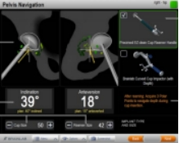
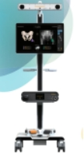
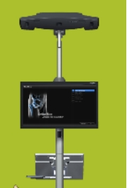
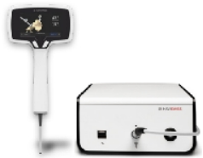
竞品对比
 | Brainlab导航系统 | Smith&Nephew Cori导航系统 | Stryker导航系统 | Naviswiss导航系统
产品组成
光学系统品牌 | NDI，被动追踪 | 自研双目系统，被动追踪（据新闻，速度为上一代产品的4倍） | 自研双目系统，主动追踪 | 自研，手持式，且相机面板具有可以控制手术流程（上一步、下一步）的按钮
适用范围 | 适用但不局限于：关节置换手术、骨科微创手术（如表面关节置换）、肿瘤切除或骨/关节重建手术 | 全髋关节置换术 | 全髋关节置换术 | 全髋关节置换术

Slide 13
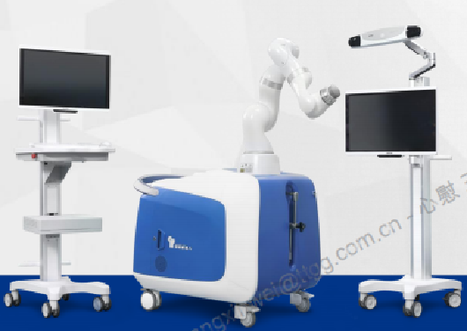
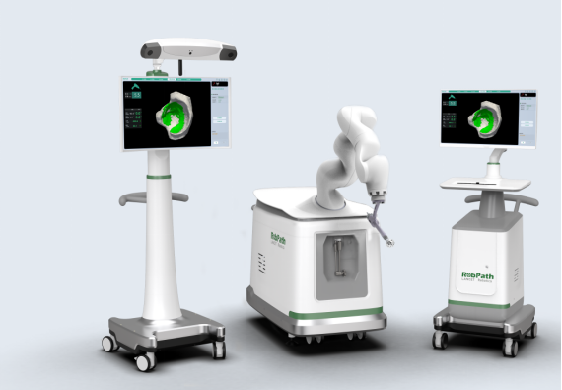
竞品对比
 | 键嘉机器人 | 天智航 | 柳叶刀 | 联影
上市时间 | NMPA 2022 | 未获得NMPA | 未获得NMPA | 未获得NMPA
产品组成 |  | 未透露 |  | 暂无
光学系统 品牌 | NDI， 被动追踪 | NDI， 被动追踪 | NDI， 被动追踪 | 未透露
机械臂品牌 | KUKA | UR | KUKA | 未透露
适用范围 | 该产品仅与经验证的髋关节假体和手术工具联合使用， 在成人髋关节置换手术过程中用于手术工具和髋关节假体的导航定位。 | 未透露 | 用于髋关节置换手术的术前计划、术中导航定位和术后验证。 | 未透露

Slide 14
市场分析小结
MS-003髋关节置换手术导航定位系统，具备市场竞争力，对我司产品线的丰富、市场的推广有积极意义。

Slide 15
part.03
注册、法规分析

Slide 16
法规文件
1. 指导原则
《医疗器械软件注册审查指导原则》（2022年第9号通告附件）
《医疗器械产品技术要求编写指导原则》（2022年第8号通告附件）
《医疗器械网络安全注册审查指导原则》（2022年修订版）（国家药监局器审中心2022年第7号附件）
《医疗器械通用名称命名指导原则》（2019年第99号）
《医疗器械临床评价技术指导原则》（2021年第73号）
《医疗器械临床评价等同性论证技术指导原则》（2021年第73号）
《医疗器械注册申报临床评价报告技术指导原则》（2021年第73号）
《医疗器械临床试验数据递交要求注册审查指导原则》（2021年第91号）
《医疗器械注册人开展产品不良事件风险评价指导原则》（2020年第78号）
《医疗器械产品受益-风险评估注册技术审查指导原则》（2019年第79号）
《有源医疗器械使用期限注册技术审查指导原则》（2019年第23号）
《医疗器械安全和性能基本原则》（2020年第18号）
2. 法规
《医疗器械监督管理条例》（国务院令第739号）
《医疗器械注册与备案管理办法》（国家市场监督管理总局令第47号）
《医疗器械生产监督管理办法》（总局令第7号）
《医疗器械生产质量管理规范》（2014年第64号）
《医疗器械临床试验质量管理规范》的公告（2022年第28号）
《医疗器械生产质量管理规范附录独立软件》（2019年第43号）
《医疗器械说明书和标签管理规定》（总局令第6号）
《医疗器械注册质量管理体系核查指南》（2020年 第19号）
《医疗器械注册自检管理规定》（2021年局第126号）
《国家食品药品监督管理总局关于发布医疗器械生产企业供应商审核指南的通告》（2015年第1号）
《医疗器械不良事件监测和再评价管理办法》（2018年国家市场监督管理总局令第1号）
《医疗器械注册人开展不良事件监测工作指南》（2020年第25号）

Slide 17
法规文件
3. 标准
GB 9706.1-2007 《医用电气设备 第1部分：安全通用要求》
YY/T 0664-2020 《医疗器械软件 软件生存周期过程》
GB / T 25000.51-2016 《系统与软件工程 系统与软件质量要求和评价( SQuaRE )第 51 部分: 就绪可用软件产品( RUSP )的质量要求和测试细则》
YY 0505-2012 《医用电气设备 第1-2部分 安全通用要求并列标准 电磁兼容 要求和试验》
GB/T 14710-2009 《医用电器环境要求及试验方法》
YY/T 1630—2018 《医疗器械唯一标识基本要求》
YY/T 0287-2017 《医疗器械质量管理体系用于法规的要求》
YY/ T 0316-2016 《医疗器械 风险管理对医疗器械的应用》
GB/ T 16886.1-2022 《医疗器械生物学评价第1部分：风险管理过程中的评价与试验》（2023.5.1实施）
GB/ T 16886.1-2011 《医疗器械生物学评价 第1部分：风险管理过程中的评价与试验》
GB/ T 16886.5-2017 《医疗器械生物学评价 第5部分：体外细胞毒性试验》
GB/ T 16886.10-2017 《医疗器械生物学评价第10部分：刺激与皮肤致敏试验》
熟悉
YY 1057-2016 《医用脚踏开关通用技术条件》
YY/T 1474-2016 《医疗器械可用性工程对医疗器械的应用》
YY/T 1712-2021 《采用机器人技术的辅助手术设备和辅助手术系统》（2022.10.1实施）
GB 9706.1-2020 《医用电气设备第1部分：基本安全和基本性能的通用要求》（2023.5.1实施）
YY 9706.102-2021 《医用电气设备 第1-2部分：基本安全和基本性能的通用要求 并列标准：电磁兼容 要求和试验》的要求（2023.5.1实施）
YY/T 9706.106-2021《医用电气设备 第1-6部分：基本安全和基本性能的通用要求 并列标准：可用性》
YY/ T 1686-2020 《采用机器人技术的医用电气设备 分类》

Slide 18
注册临床策略
注册策略：
髋关节置换手术导航定位系统：Ⅲ类
配套工具包：Ⅰ类
临床评价路径：
临床试验

Slide 19
part.04
专利分析

Slide 20
专利分析
公司该类产品知识产权状况
发明专利4项
实用新型专利0项
外观专利0项
专利布局方向
建议在配准算法，导航系统以及其它在后续设计过程中我方相比竞品的亮点功能等方向进行专利布局。

Slide 21
专利分析小结
国内外多家公司在髋关节手术机器人领域布局了大量专利，但是大部分公司与我司技术路线存在差异。
MAKO，杭州键嘉、天智航等公司公开了一些与我方技术路线较为接近的专利，但是由于我司详细设计并未明确， 就目前公开的专利情况来看，整体风险可控。
在后续的详细设计过程中，及时与知识产权部保持沟通，提前发现和规避专利风险。
风险点：专利规避

Slide 22
part.05
技术分析

Slide 23
关键技术
序号 | 关键技术 | 技术说明 | 解决方案
1 | 图像分割技术 | CT图像分割处理和重建 | 基于原有的交互式图像分割demo软件，继续优化
2 | 自动规划技术 | 根据假体的型号、规格规划假体相对骨盆的位置 | 基于脊柱类的产品中已经有钉道规划技术继续开发
3 | 矢状面平衡评估技术 | 确定髋臼杯假体的矢状面角度的安全范围 | 已开发出算法
4 | 空间运动评估技术 | 股骨与臼杯间的运动仿真 | 已成熟使用的3D重建技术和多坐标模型的数据统一技术
5 | 点云配准技术 | 术前CT数据和术中探针采集的患者信息进行配准 | 已经开展点云配准相关的算法研究，正在Demo中进行验证
6 | 机械臂手眼标定技术 | 机器人的前端工具与双目的信息动态交互 | 正在开发中：在基座及末端安装示踪器，配合光学导航系统进行手眼标定
7 | 磨挫安全区域规划技术 | 虚拟边界保护和深度保护的机制 | 已有成熟算法
8 | 机械臂控制技术 | 人机协作 | 已有成熟算法
风险点：系统精度保证

Slide 24
关键器件选型
机械臂选型
KUKA iiwa
负载大（14Kg）、力检测精度高、力控算法稳定、市场占有率高。
其提供的控制算法基本可以满足本系统的开发需求。
双目相机选型
沿用现有项目使用的双目相机，采用NDI公司的Polaris双目相机产品。

Slide 25
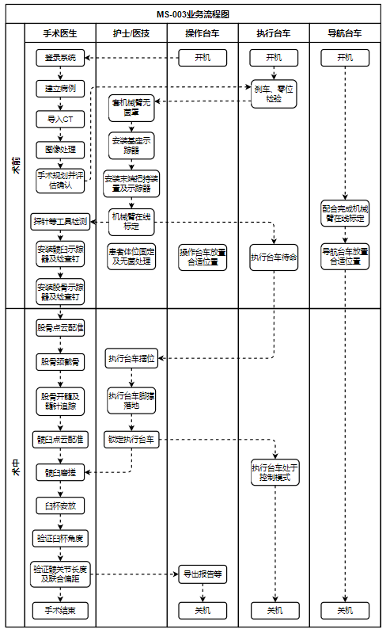
系统业务流程
系统业务流程图

Slide 26
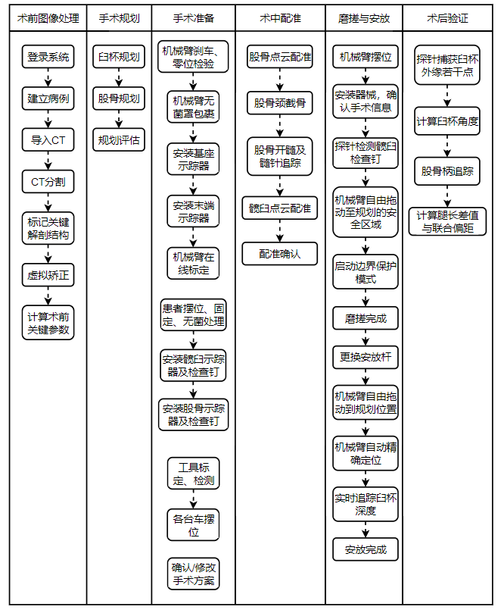
系统操作流程
系统操作流程图

Slide 27
技术分析小结
本项目所涉及的关键技术、可复用技术等均在技术可控范围之内，也在公司技术团队目前的技术能力范围之内。

Slide 28
part.06
产品概念

Slide 29
产品概念
产品定位
MS-003是一款有源的医疗器械，可用作骨科髋关节置换手术。
产品预期用途
预期用于髋关节置换手术过程中的手术工具和髋关节假体的导航定位。

Slide 30
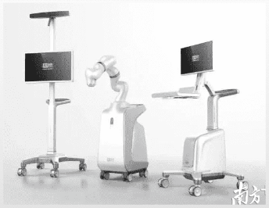
产品组成
产品组成
结构组成：导航台车（工作站及系统软件）、执行台车（机械臂的载体）、操作台车
联合开发配套工具包（单独注册）
其中，
导航台车：导航相机+显示器+电脑主机；
执行台车：机械臂+UPS；
操作台车：显示器（无线）+键鼠（无线）

Slide 31

预期使用场景
产品预期使用环境为外科手术室。
导航台车
操作台车
仰卧位：
仰卧位时，机械臂位于患者手术侧，朝向患者髂前上棘和髋臼，机械臂与手术床的夹角建议为45°，具体位置还需根据医生站位、手术床高度、患者体型的胖瘦及其他手术设备做调整。
执行台车

Slide 32
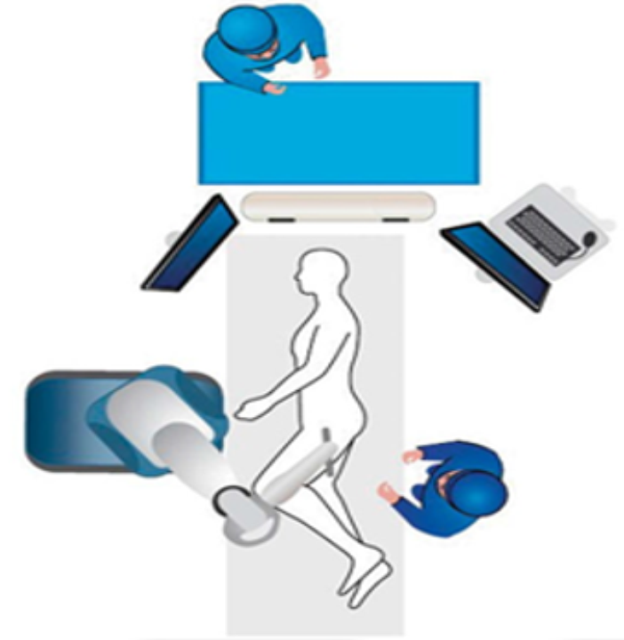
预期使用场景
产品预期使用环境为外科手术室。
侧卧位：
侧卧位时，机械臂位于患者身体前方，朝向患者髂前上棘和髋臼，高度稍微高于患者胸部，距手术台的高度为40-55cm，保证机械臂可以到达正常前倾角及外展角范围内的任意位置。在降低机器前，需再次检查磨锉及安放臼杯所需要的活动范围和角度。
操作台车
导航台车
执行台车

Slide 33
和MS-002对比
项目 | MS-002产品特点 | MS-003产品特点
组成 | 执行台车（机械臂的载体）、导航台车（工作站及系统软件）、操作台车，和工具包 | 执行台车（机械臂的载体）、导航台车（工作站及系统软件）、操作台车，和工具包（单独注册）
功能 | 脊柱外科或创伤骨科中，用以辅助医生进行经皮或开放手术的体内规划目标的定位与导引 | 预期用于髋关节置换手术过程中的手术工具和髋关节假体的导航定位，机械臂辅助下执行手术规划，含股骨导航、髋臼磨挫、臼杯安放等
功能使用 | 需配合C臂机使用 | 无需配合C臂机使用
配准方式 | 纯二维配准 | 点云配准
体位监测方式 | 双目相机追踪 | 双目相机追踪
可视化显示 | 可视化追踪机械臂、手术器械以及患者的相对位置 | 可视化追踪机械臂、手术器械以及患者的相对位置

Slide 34
part.07
开发计划

Slide 35
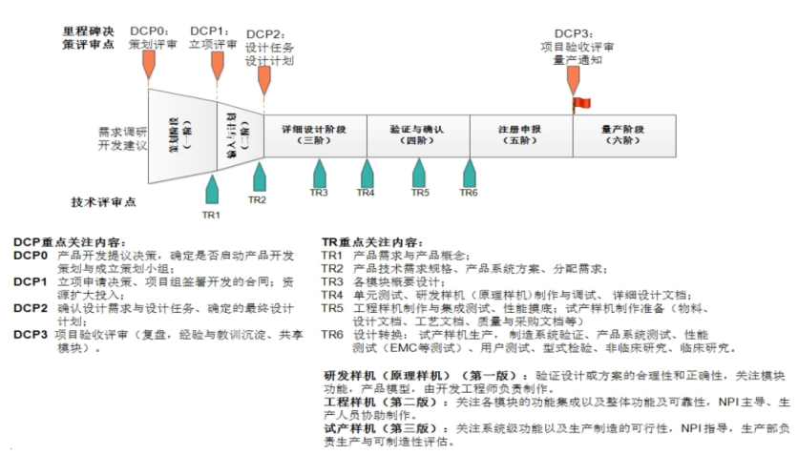
里程碑节点
 | 计划时间 | 实际时间
TR1 | 2022.09 | 2022.10.10
DCP1 | 2022.10
TR2 | 2022.11
DCP2 | 2022.12
TR3 | 2023.01
TR4 | 2023.04
TR5 | 2023.07
TR6 | 2023.09
DCP3 | 2025

Slide 36
里程碑节点
 | 2022 |  |  |  | 2023 |  |  |  |  |  |  |  |  |  |  |  | 2024 | 2025
 | 9月 | 10月 | 11月 | 12月 | 1月 | 2月 | 3月 | 4月 | 5月 | 6月 | 7月 | 8月 | 9月 | 10月 | 11月 | 12月 | 2024 | 2025
TR1
DCP1
TR2
DCP2
TR3
TR4
TR5
TR6
DCP3

Slide 37
项目组成员
角色 | 人员 | 信息 | 沟通方法
经营管理团队（DCP评审) | 总监及以上 | 重大决策，总体进展 | 会议，OA邮件
技术专家团队（TR评审) | 张巍，各专业组（技术、临床）主管，医学专家 | 周例会，关键进展，风险点 | 会议，OA邮件
项目经理 | 宋艳芳（主）洪洁 （辅） | 所有相关 | 会议，OA邮件，钉钉
上游产品经理 | 王婧 | 周例会，关键进展，风险点 | 会议，OA邮件，钉钉
系统工程师 | 童睿 | 涉及技术影响 | 会议，OA邮件，钉钉
临床经理 | 方华磊（主） 张一慧 由万宁（辅） | 涉及临床影响 | 会议，OA邮件，钉钉
开发经理 | 李明 | 研发内部资源调配，阶段成果物交付 | 会议，OA邮件，钉钉
生产经理/制造经理 | 黄春建 | 涉及生产影响 | 会议，OA邮件，钉钉
采购经理 | 高梦强 | 涉及采购影响 | 会议，OA邮件，钉钉
质量经理 | 詹佳丹 | 涉及质量影响，体系管控 | 会议，OA邮件，钉钉
注册经理 | 焦晓黎 | 涉及注册影响 | 会议，OA邮件，钉钉
配置管理员（CMO） | 吴辉 | 软件配置相关 | 会议，OA邮件，钉钉
硬件工程师 (含嵌入式软件工程师) | 雷俊勇 | 电子、嵌软相关 | 会议，OA邮件，钉钉
软件工程师 | 向荣 | 软件相关 | 会议，OA邮件，钉钉
结构工程师 | 刘进新 | 结构相关 | 会议，OA邮件，钉钉
测试工程师（软件/硬件） | 王江 | 测试相关 | 会议，OA邮件，钉钉
学术经理 | 王沙沙 | 涉及学术 | 会议，OA邮件，钉钉
知识产权经理 | 林鹏 | 涉及专利影响 | 会议，OA邮件，钉钉
UI工程师 | 王冰倩 | UI、排版等 | 会议，OA邮件，钉钉
新产品导入工程师（NPI） | TBD | 涉及生产转化 | 会议，OA邮件，钉钉
研发质量保证主管/工程师（DQA） | 郭宏瑞 黄莹莹 | 研发质量保证相关 | 会议，OA邮件，钉钉
HR经理 | 钟国银 | 绩效考核，教育培训等 | 会议，OA邮件，钉钉
下游产品经理 | 孙盼 | 市场端沟通反馈，合作对接 | 会议，OA邮件，钉钉
售后经理 | 裘钟梁 | 售后信息收集反馈 | 会议，OA邮件，钉钉
机械臂工程师 | 冯海 | 机械臂开发相关 | 会议，OA邮件，钉钉
风险点：
目前软件、硬件、结构开发人员还未全部就位

Slide 38
预算与资金投入
材料
序号 | 名称 | 主要零部件 | 数量（套） | 单价（万） | 总价（万）
1 | 机械臂 | 机械臂、控制箱 | 4 | 68 | 272
2 | 双目吊臂 |  | 4 | 0.5 | 2
3 | PC机 | / | 4 | 1 | 4
4 | 医疗显示器 | / | 8 | 1.5 | 12
5 | 导航台车（打样加工） | / | 4 | 3.5 | 14
6 | 执行台车（打样加工） | / | 4 | 4.5 | 18
7 | 操作台车（打样加工） | / | 4 | 2 | 8
8 | 升降立柱 | / | 4 | 1 | 4
9 | UPS电源 | / | 8 | 0.1 | 0.8
10 | 无线收发模块 | / | 4 | 0.5 | 2
11 | 配套工具包（前端器械，套筒等） | / | 4 | 7 | 28
12 | 双目相机 | / | 4 | 16 | 64
13 | 反光球 | / | 144 | 0.3 | 43.2
14 | 无线脚踏 | / | 4 | 0.5 | 2
15 | 电子（电子物料，PCB打样） | / | 4 | 1 | 4
16 | 测试用设备（研发用） | / | 1 | 3 | 3
17 | 台车工业设计（ID+MD) | / | 1 | 25 | 25
备注：（1）以上为关键部件成本情况；（2）以4套产品计算，2套工程样机，2套型检设备，总成本为506万。

Slide 39
预算与资金投入
人工
项目生命周期 | 一阶 | 二阶 | 三阶 | 四阶 | 五阶
 | 策划阶段 | 输入与计划 | 详细设计 | 验证与确认 | 临床 | 注册申报
阶段时长（月） | 2 | 3 | 4 | 5 | 20 | 4
阶段参与人数 | 13 | 20 | 25 | 28 | 12 | 10
备注：
（1）人工预算按各阶段投入人数计。
（2）经营管理团队和技术专家团队人员成本按公司管理成本计，不纳入项目人员成本统计。

Slide 40
预算与资金投入
项目总预算
费用项目 | 金额
人工劳务费 | 500万元
材料费 | 506万元
测试设备（生产用） | 10万元
国内临床费用 | 500万元
检测、注册费用 | 30万元
其它费用（临时事务、人员差旅、团建） | 25万元
总计 | 1571万元

Slide 41
Thanks
MS-003

